Slide 1
Ohne Enzyme geht gar nichts
Eigenschaften von Enzymen anhand unterschiedlicher Wortarten beschreiben
© Claudia Schneider, Marianne Steiner, Suzanne Kapelari, Corinna Peschel, Enisa Pliska-Halilovic, Roswitha Ritter
Inspiriert vom gesamten sensiMINT-Team
CC BY-SA 4.0 Lizenzvertrag
Die Texte und Graphiken in diesem Unterrichtsstundenkonzept stehen – soweit kein:e andere:r Urheber:in zitiert oder mit © angegeben ist – unter Creative Commons Lizenz CC BY-SA 4.0 International.
Erasmus+-Projekt 2020-1-AT01-KA201-078144
Sprachsensibler Biologie- und Chemie-Unterricht
— Kontext und Materialien interdisziplinär reflektiert
Die Unterstützung der Europäischen Kommission für die Erstellung dieser Veröffentlichung stellt keine Billigung des Inhalts dar.
Der Inhalt gibt ausschließlich die Ansichten der Verfasser:innen wieder. Die Europäische Kommission kann nicht für eine etwaige Verwendung der darin enthaltenen Informationen haftbar gemacht werden.

Slide 2
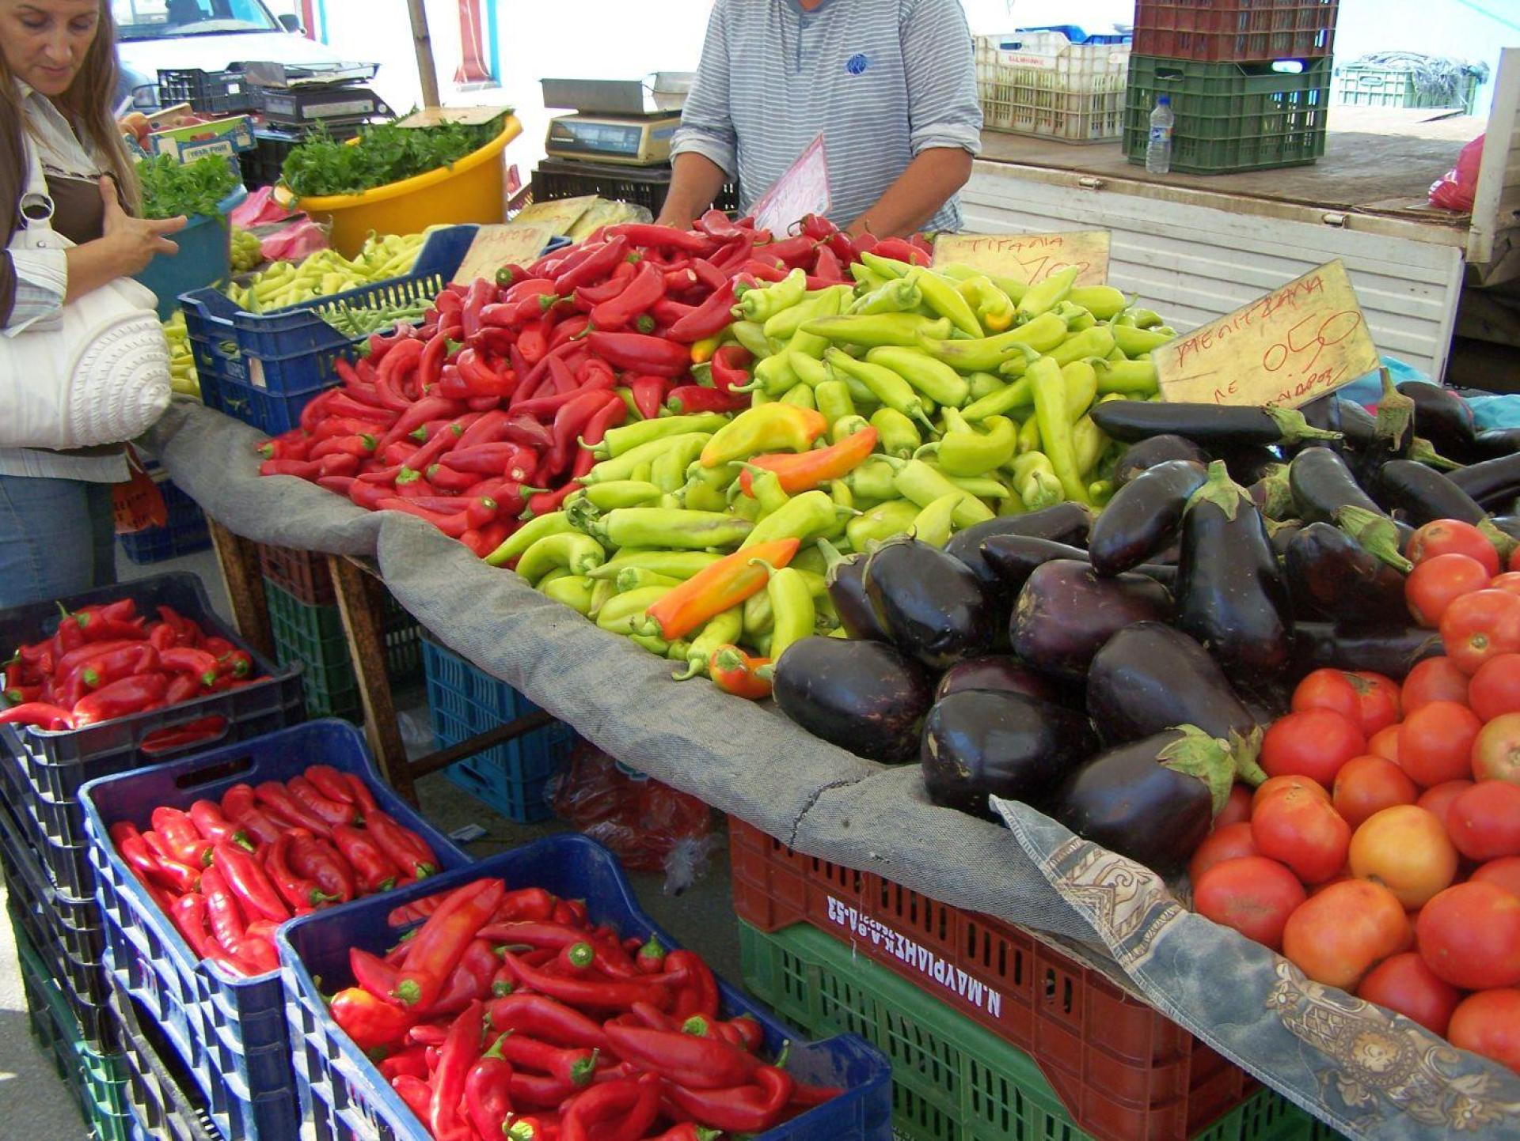
Was wissen wir noch über Enzyme?
Der Nussknacker steht stellvertretend für alle Enzyme im menschlichen Körper bzw. in allen Lebewesen.
Das aktive Zentrum ist
substrat- und reaktionsspezifisch.
Es gibt viele Enzyme im Körper, die sämtliche chemischen Reaktionen katalysieren. Sie werden als Biokatalysatoren bezeichnet.
© Auf dem griechischen Markt. User: Hombre at wikivoyage shared, CC BY-SA 3.0 <https://creativecommons.org/licenses/by-sa/3.0>, via Wikimedia Commons
Das Enzym
steht nach jeder
Reaktion unverändert
wieder zur Verfügung.
© Youn child football. DXLINH, CC BY-SA 3.0 <https://creativecommons.org/licenses/by-sa/3.0>, via Wikimedia Commons
© all my loving, Public domain, via Wikimedia Commons

Slide 3
Wiederholung der Fachtermini
Aufgabe 3
Vervollständige den folgenden Lückentext mit den untenstehend angegebenen Wörtern, wobei als Hilfe die Wortarten in verschiedenen Farben markiert sind. Eine blaue Linie im Lückentext weist z.B. darauf hin, dass ein Verb eingesetzt werden muss, das aus der Liste ausgewählt wird.
Besprecht die Ergebnisse anschließend im Plenum.
Rot: Substantive Substrate, Proteine, Aktivierungsenergie, Enzym-Substrat-Komplex
Lila: Adjektiv + Substantiv aktive(s) Zentrum, biologische Katalysatoren
Blau: Verben beschleunigen, zerlegen, aufbauen, umwandeln
Grün: Adjektive substratspezifisch, unverändert, reaktionsspezifisch
Lösung
Die meisten Enzyme gehören zur Stoffgruppe der Proteine ________________________. Sie sind in der Lage, biochemische Reaktionen in Gang zu setzen und zu beschleunigen _____________ und werden daher als biologische Katalysatoren _________________ bezeichnet. Die Ausgangsstoffe in biochemischen Reaktionen werden in der Chemie als Edukte und in der Biologie als Substrate ___________ bezeichnet. Chemisch gesehen sind Substrate Moleküle.
Enzyme wirken also auf Moleküle ein. Dadurch können — auf stofflicher Ebene betrachtet — komplexe Moleküle in kleinere Moleküle zerlegt werden_____________, aber auch umgekehrt kleinere Moleküle zu komplexeren Molekülen aufgebaut____________ werden. Auf der energetischen Ebene bedeutet dies, dass energiereichere Moleküle in energieärmere Moleküle umgewandelt _________________ werden.
Eine Reaktion findet statt, wenn sich Substrate und Enzyme lange genug in räumlicher Nähe zueinander befinden und die Substrate an das aktive Zentrum ______________ der Enzyme binden. Die Bindung zwischen Enzymen und Substraten bezeichnet man als Enzym-Substrat-Komplexe _________________.
Während der Reaktion werden die Substrate zu Produkten umgewandelt. Damit diese Umwandlung stattfinden kann, muss Energie zugeführt werden. Die aufzuwendende Energie wird Aktivierungsenergie _____________________ genannt.
Ein Enzym kann jeweils nur eine bestimmte Reaktion bewirken; Enzyme sind also reaktionsspezifisch / wirkspezifisch____________________. Zudem können die meisten Enzyme nur mit einem bestimmten Substrat eine Bindung eingehen; sie sind also auch substratspezifisch ______________________. Einige wenige Enzymarten hingegen weisen eine geringere Passgenauigkeit bzw. Spezifität auf und binden eine breite Palette von Substraten des gleichen allgemeinen Typs (z.B. die Enzymgruppe der Lipasen brechen jede Fettsäurekette auf).
Das Enzym steht nach der Reaktion dann wieder unverändert ______________________ für die nächste Reaktion bereit.

Slide 4
Aufgabe 4
Bestimme, welche weiteren Wörter aus der untenstehenden Liste in die Lücken passen und füge diese ein. Welche Wörter passen nicht in die Lücken? Erkläre, weshalb sie nicht passen; nutze dafür dein Wissen über Enzyme und über die Wörter.
Arbeitsblatt
Wörterliste:
die Proteine - die Kohlenhydrate - die Eiweiße - die Eiweißstoffe
die biologischen Katalysatoren - die Bio-Katalysatoren - die Reaktionsauslöser - die biologischen Reaktionsbeschleuniger
das aktive Zentrum - die Substratbindungsstelle - das Zentralatom
die Enzym-Substrat-Komplexe - die Verbindungen aus Enzym und Substrat - die Enzym-Produkt-Verbindungen
die Aktivierungsenergie - die kinetische Energie - die Anstoßenergie
das Substrat - das Reaktanten-Molekül - das Zerlegungsprodukt
beschleunigen - schneller ablaufen lassen - beschleichen – vorantreiben – akzelerieren - hemmen,
abbauen, zerteilen - zermalmen aufspalten - zertreten
aufbauen - vertreten – aneinanderfügen – vermischen - zusammenfügen,
unverändert - gleichgeblieben - unverarbeitet - in der ursprünglichen Form - hervorragend
reaktionsspezifisch - einreaktionär - ablaufspezifisch - reaktionstreu
substratspezifisch - reaktantenspezifisch - einfältig - wirkspezifisch
Info Box:
Synonyme sind Wörter, die (nahezu) gleiche Bedeutungen haben.
Wörter, die gegenteilige Bedeutungen haben, nennt man Antonyme.

Slide 5
Aufgabe 4
Bestimme, welche weiteren Wörter aus der untenstehenden Liste in die Lücken passen und füge diese ein. Welche Wörter passen nicht in die Lücken? Erkläre, weshalb sie nicht passen; nutze dafür dein Wissen über Enzyme und über die Wörter.
Lösung
Wörterliste:
die Proteine - die Kohlenhydrate - die Eiweiße - die Eiweißstoffe
die biologischen Katalysatoren - die Bio-Katalysatoren - die Reaktionsauslöser - die biologischen Reaktionsbeschleuniger
das aktive Zentrum - die Substratbindungsstelle - das Zentralatom
die Enzym-Substrat-Komplexe - die Verbindungen aus Enzym und Substrat - die Enzym-Produkt-Verbindungen
die Aktivierungsenergie - die kinetische Energie - die Anstoßenergie
das Substrat - das Reaktanten-Molekül - das Zerlegungsprodukt
beschleunigen - schneller ablaufen lassen - beschleichen – vorantreiben – akzelerieren - hemmen,
abbauen, zerteilen - zermalmen aufspalten - zertreten
aufbauen - vertreten – aneinanderfügen – vermischen - zusammenfügen,
unverändert - gleichgeblieben - unverarbeitet - in der ursprünglichen Form - hervorragend
reaktionsspezifisch - einreaktionär - ablaufspezifisch - reaktionstreu
substratspezifisch - reaktantenspezifisch - einfältig - wirkspezifisch
Info Box:
Synonyme sind Wörter, die (nahezu) gleiche Bedeutungen haben.
Wörter, die gegenteilige Bedeutungen haben, nennt man Antonyme.
Hinweis für LPs: Alltagsbegriffe sind meistens nicht spezifisch genug um einen bestimmten Sachverhalt auszudrücken; aus diesem Grund werden Fachbegriffe eingeführt, um eine eindeutige Darstellung zu ermöglichen.

Slide 6
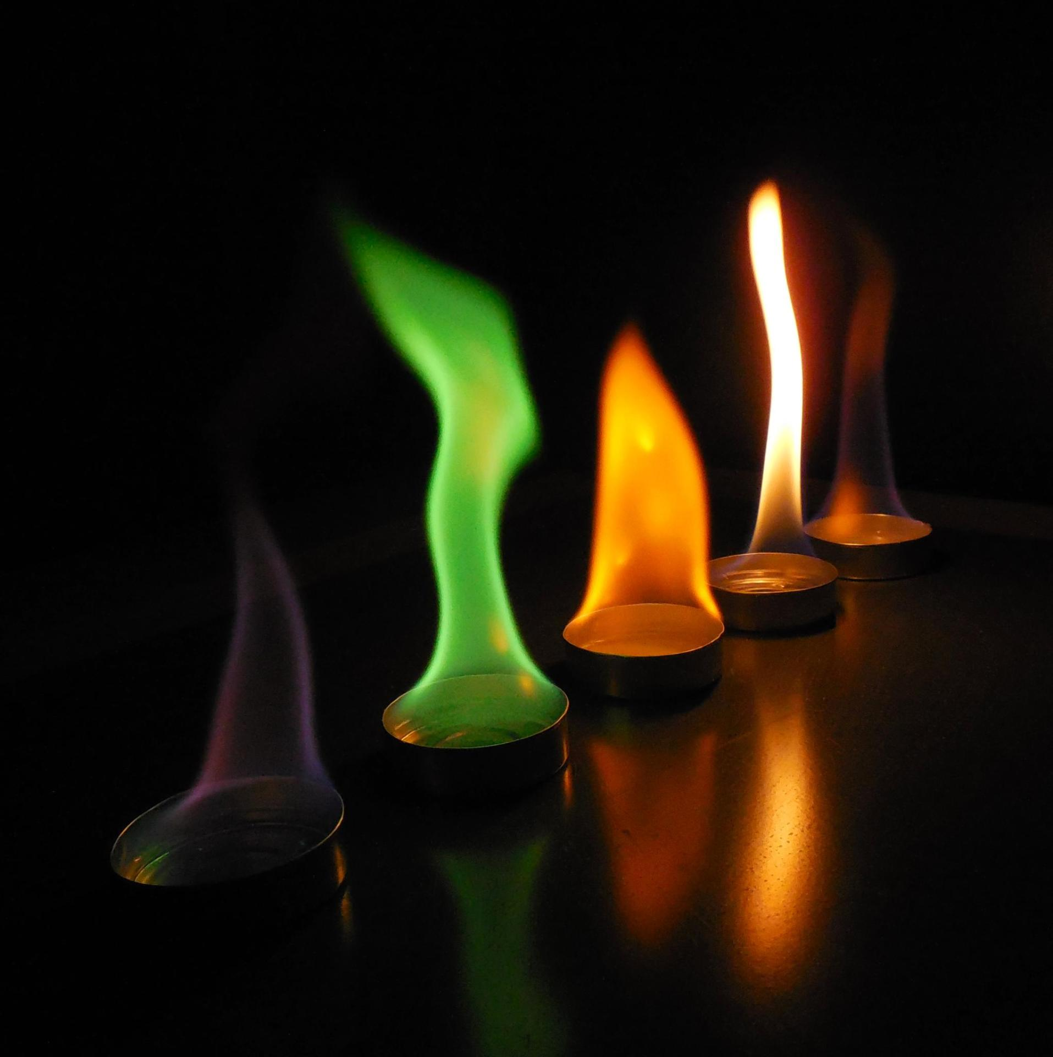
Abbau von Ethanol außerhalb und innerhalb des Körpers
Kann Trinkalkohol (Schnaps) auch ohne Feuer verbrennen?
Bei welcher Umgebungstemperatur findet die Abbaureaktion statt?
© Fun with Chemistry. Nancy Zjaba, CC BY 2.0 <https://creativecommons.org/licenses/by/2.0>, via Wikimedia Commons
Der Alkohol Ethanol wird angezündet und verbrennt (= wird abgebaut) zu Kohlestoffdioxid (CO₂) und Wasser (H₂O).
© User:Didym/Mobile upload/2023 October 27-31, via Wikimedia Commons
Wird bei der Reaktion Energie frei? Falls ja, in welcher Form?
Der Alkohol Ethanol wird getrunken und im Körper zu Kohlenstoffdioxid (CO₂) und Wasser (H₂O) abgebaut.
Findet die Reaktion spontan statt? Falls nicht, was bringt die Reaktion in Gang?

Slide 7
Lehrer-Schüler:innen-Gespräch
Mögliche Fragen und Lösungen
Abbau von Ethanol außerhalb und innerhalb des Körpers
Kann Trinkalkohol (Schnaps) auch ohne Feuer verbrennen?
© Nancy Zjaba, CC BY 2.0 <https://creativecommons.org/licenses/by/2.0>, via Wikimedia Commons
© User:Didym/Mobile upload/2023 October 27-31, via Wikimedia Commons
a
b
Der Alkohol Ethanol wird angezündet und verbrennt (= wird abgebaut) zu Kohlestoffdioxid (CO₂) und Wasser (H₂O).
Der Alkohol Ethanol wird getrunken und im Körper zu Kohlestoffdioxid (CO₂) und Wasser (H₂O) abgebaut.
Mögliche Lösungen
Situation a | Situation b
Ethanol verbrennt unter hohen Temperaturen (ca. 300 °C). | Die Reaktion findet bei Körpertemperatur (37 °C) statt.
Bei der Verbrennung von Ethanol wird Energie frei in Form von Licht und Wärme. | Beim Abbau von Ethanol im Körper wird Energie frei in Form von Wärme und ATP. (Es entstehen weitere Zwischenprodukte, die abgebaut werden müssen).
Nein, die Reaktion findet nicht spontan statt. Es muss Wärme/Hitze zugeführt werden, z.B. mit einem brennenden Zündhölzchen. | Nein, es braucht Enzyme (, welche die Bindungen im Ethanol destabilisieren).
Fragen:
Vergleiche die beiden Abbaureaktionen von Ethanol in Bezug auf die folgenden Fragen und antworte in ganzen Sätzen. Erstelle dazu eine Tabelle.
Bei welcher Umgebungstemperatur findet die Abbaureaktion statt?
Wird bei der Reaktion Energie frei? Falls ja, in welcher Form?
Findet die Reaktion spontan statt? Falls nicht, was bringt die Reaktion in Gang?

Slide 8
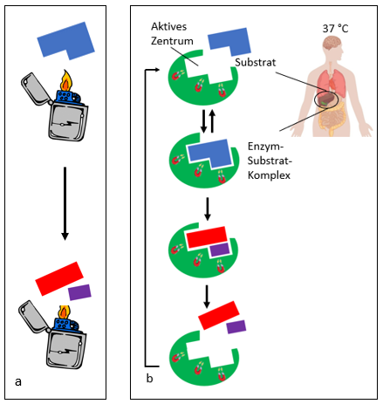
Gegebenenfalls Einführung im Plenum
Die Wechselwirkung zwischen Substrat und Enzym schwächt die zu spaltende Bindung im Substrat, wodurch ein anderer Reaktionsweg mit einer dafür nötigen geringeren Aktivierungsenergie beschritten werden kann.
Abb. a: Umwandlung von Ethanol bei hohen Temperaturen
Abb. b: Umwandlung von Ethanol bei Körpertemperatur

Slide 9
Arbeitsblatt 1
Wie funktioniert ein Enzym aus energetischer Sicht?
Aufgabe 1
Lies dir die folgenden Abbildungsbeschreibungen durch und unterstreiche alle erwähnten Energien oder wirkenden Kräfte.
Sowohl in Abbildung a mit dem Feuerzeug als auch in Abbildung b mit dem Enzym wird erreicht, dass die chemischen Bindungen in Ethanol aufgebrochen werden. Notiere, mit welcher Energie dies in Abbildung a und mit welcher Energie dies in Abbildung b erreicht wird. Schreibe deine Antwort in ganzen Sätzen.
Abbildung a: Umwandlung von Ethanol bei hohen Temperaturen
Ethanol wird erwärmt, bis die kinetische Energie (= Bewegungsenergie) bestimmter Atom- oder Molekülgruppen größer wird als die Energie der chemischen Bindung, welche die Atome und Moleküle miteinander verbindet. Wenn dies der Fall ist, zerfällt Ethanol zu Kohlendioxid und Wasser.
Abbildung b: Umwandlung von Ethanol bei Körpertemperatur
Enzyme bestehen, wie alle Proteine, aus verschiedenen Aminosäuren. Im aktiven Zentrum eines Enzyms gibt es exponierte (= hervorstehende) Molekülgruppen, die mit bestimmten Atom- oder Molekülgruppen des Substrats eine Wechselwirkung eingehen. Bei Wechselwirkungen handelt es sich in diesem Sinne um schwache Formen einer chemischen Bindung. Wenn das Substrat im aktiven Zentrum des Enzyms bindet, wird diese Verbindung als Enzym-Substrat-Komplex bezeichnet. Einige chemische Bindungen im Substrat werden daraufhin schwächer, und dadurch werden sie getrennt.
Abb. a: Umwandlung von Ethanol bei hohen Temperaturen
Abb. b: Umwandlung von Ethanol bei Körpertemperatur

Slide 10
Arbeitsblatt 1
Wie funktioniert ein Enzym aus energetischer Sicht?
Aufgabe 1
Lies dir die folgenden Abbildungsbeschreibungen durch und unterstreiche alle erwähnten Energien oder wirkenden Kräfte.
Sowohl in Abbildung a mit dem Feuerzeug als auch in Abbildung b mit dem Enzym wird erreicht, dass die chemischen Bindungen in Ethanol aufgebrochen werden. Notiere, mit welcher Energie dies in Abbildung a und mit welcher Energie dies in Abbildung b erreicht wird. Schreibe deine Antwort in ganzen Sätzen.
a) Mögliche Lösung unterstrichen
b) Mögliche Lösung In Abbildung a) konkurriert die kinetische Energie (Bewegungsenergie) mit der chemischen Bindungsenergie.
In Abbildung b) konkurrieren zwei chemische Bindungsenergien gegeneinander.
Abbildung a: Umwandlung von Ethanol bei hohen Temperaturen
Ethanol wird erwärmt, bis die kinetische Energie (= Bewegungsenergie) bestimmter Atom- oder Molekülgruppen größer wird als die Energie der chemischen Bindung, welche die Atome und Moleküle miteinander verbindet. Wenn dies der Fall ist, zerfällt Ethanol zu Kohlendioxid und Wasser.
Abbildung b: Umwandlung von Ethanol bei Körpertemperatur
Enzyme bestehen, wie alle Proteine, aus verschiedenen Aminosäuren. Im aktiven Zentrum eines Enzyms gibt es exponierte (= hervorstehende) Molekülgruppen, die mit bestimmten Atom- oder Molekülgruppen des Substrats eine Wechselwirkung eingehen. Bei Wechselwirkungen handelt es sich in diesem Sinne um schwache Formen einer chemischen Bindung. Wenn das Substrat im aktiven Zentrum des Enzyms bindet, wird diese Verbindung als Enzym-Substrat-Komplex bezeichnet. Einige chemische Bindungen im Substrat werden daraufhin schwächer, und dadurch werden sie getrennt.
Abb. a: Umwandlung von Ethanol bei hohen Temperaturen
Abb. b: Umwandlung von Ethanol bei Körpertemperatur

Slide 11
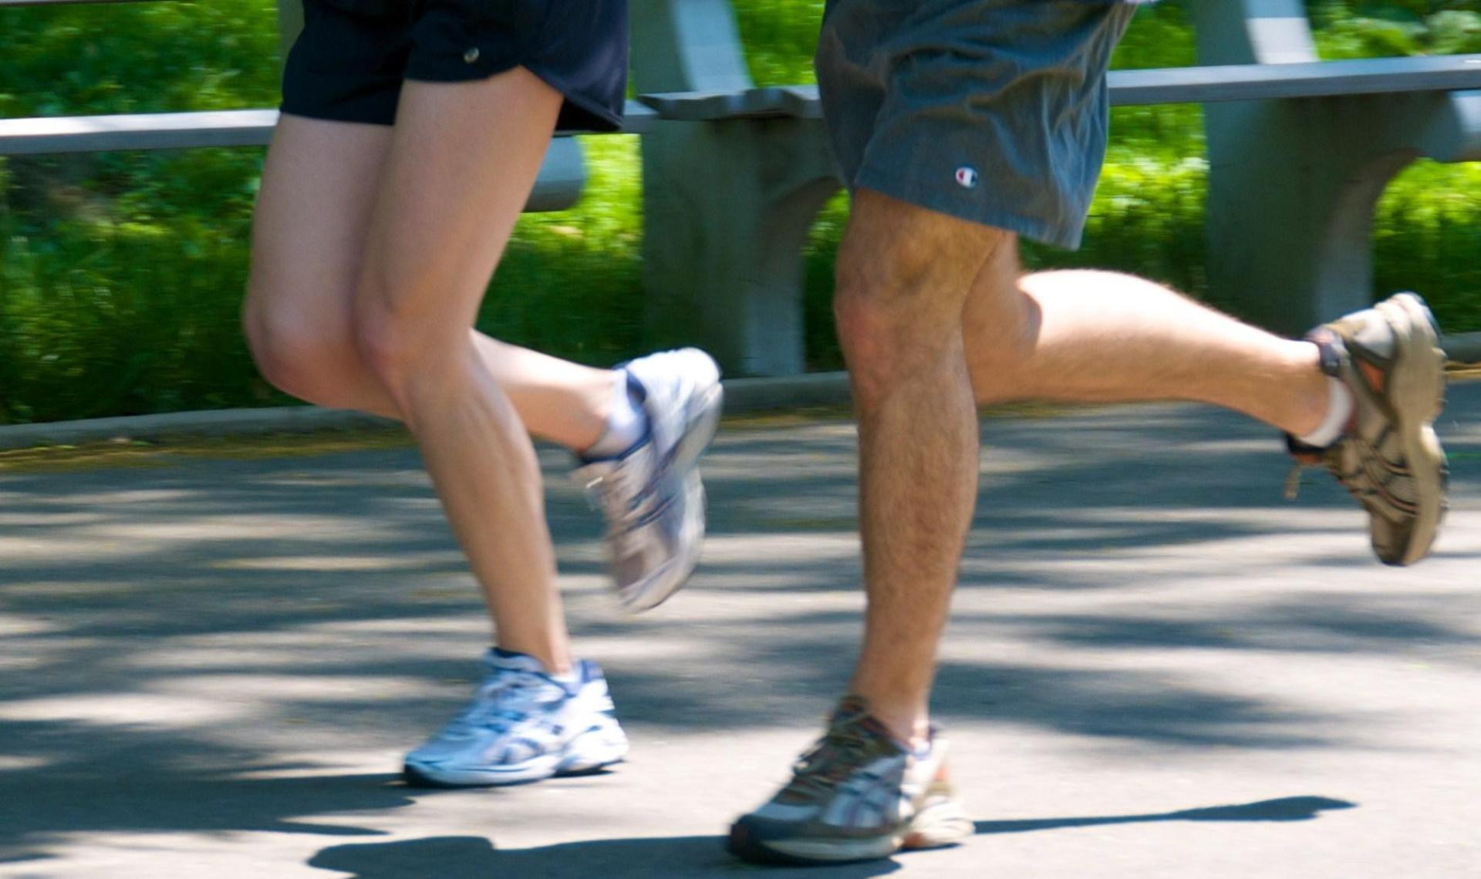
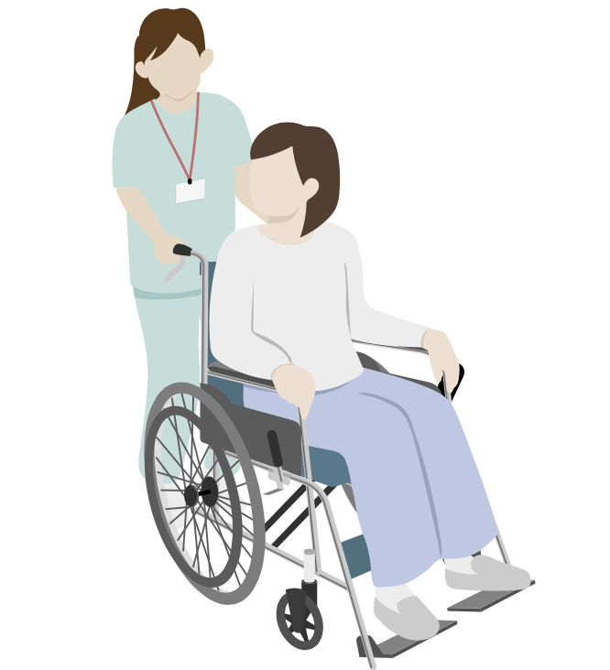
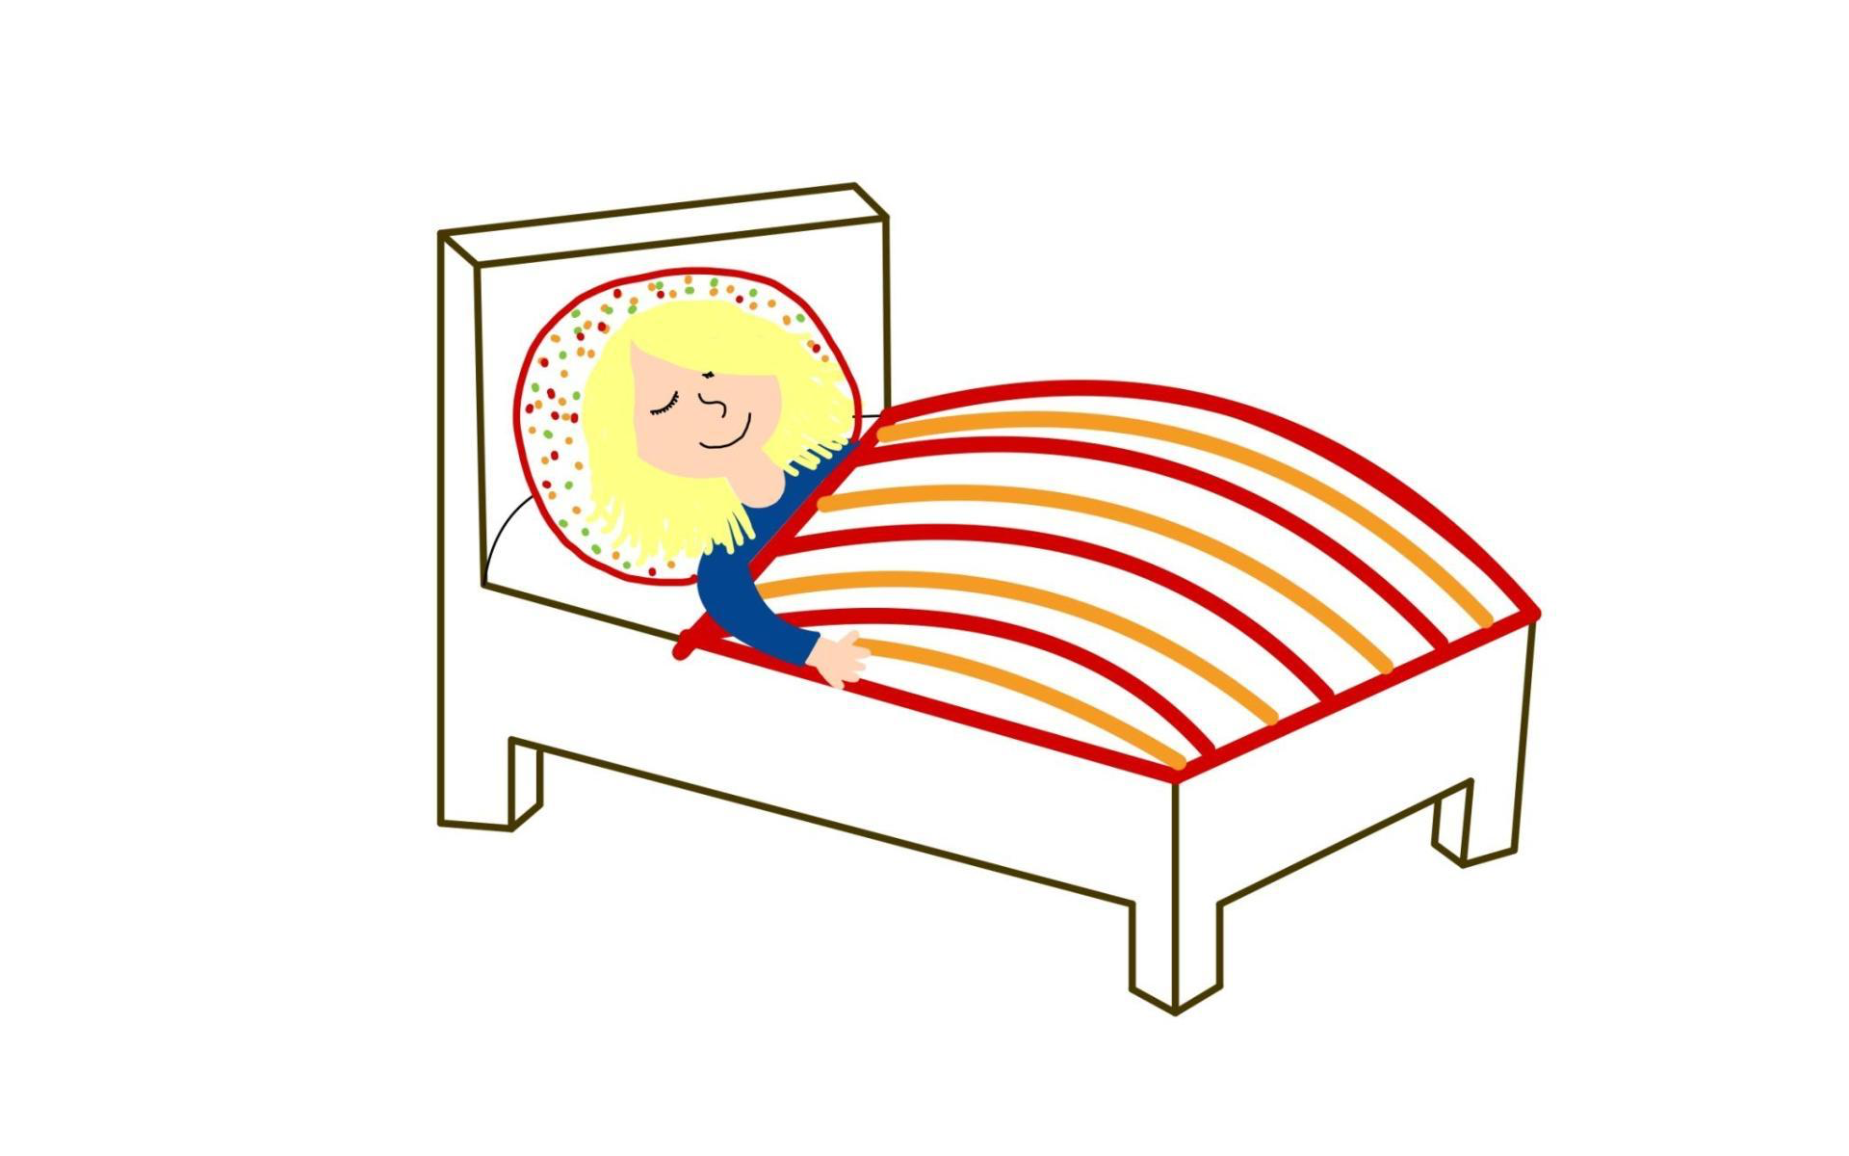
In Stoffen gespeicherte Energie wird zu Energie für Lebensvorgänge!!
Aktivität
© Jogging Couple. Ed Yourdon, CC BY-SA 2.0 <https://creativecommons.org/licenses/by-sa/2.0>, via Wikimedia Commons
© User: Hombre at wikivoyage shared, CC BY-SA 3.0 <https://creativecommons.org/licenses/by-sa/3.0>, via Wikimedia Commons
Aktivität
DataBase Center for Life Science (DBCLS), CC BY 4.0 <https://creativecommons.org/licenses/by/4.0>, via Wikimedia Commons
©Luca Marie Biesenbender

